Slide 2
TEnto deň bol nevšedný. Čakalo nás nielen zaujímavé čítanie, rôzne hry, pracovné listy, ale aj pripravené pomôcky k pokusom...

Slide 3
Videá o význame a dostupnosti vody, o podzemnej vode a kolobehu vody v prírode nám rozšírili a prehĺbili doterajšie vedomosti.

Slide 4
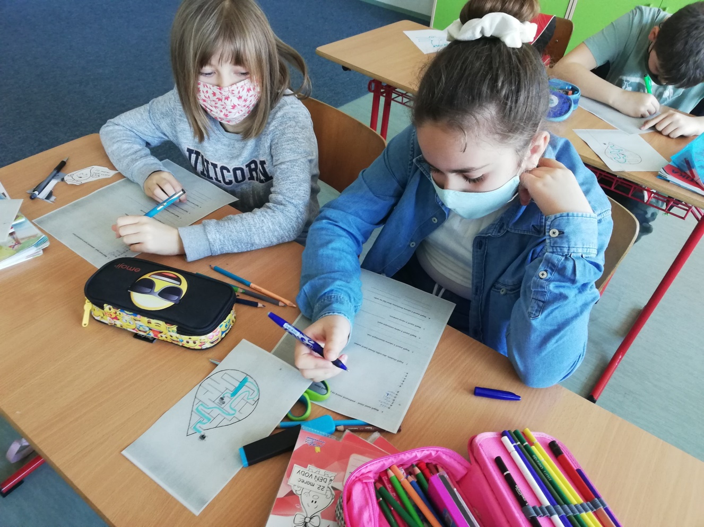
Vypracovali sme pracovné listy. Niektoré boli tvorivé, iné boli zamerané na vedomosti, na čítanie tabuliek a prepájanie vedomostí z prírodovedy, matematiky a slovenského jazyka.

Slide 5
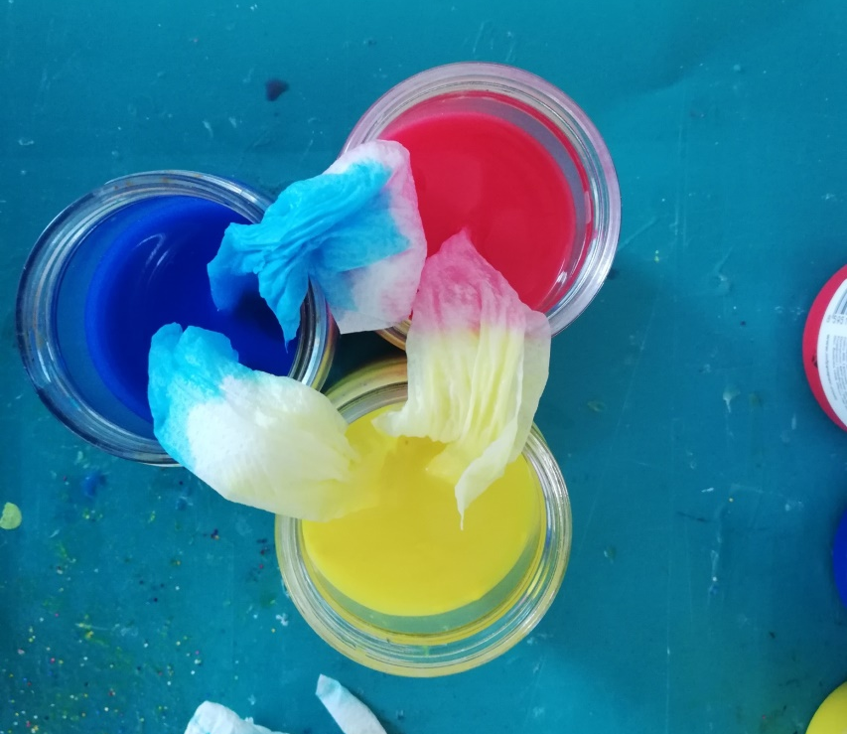
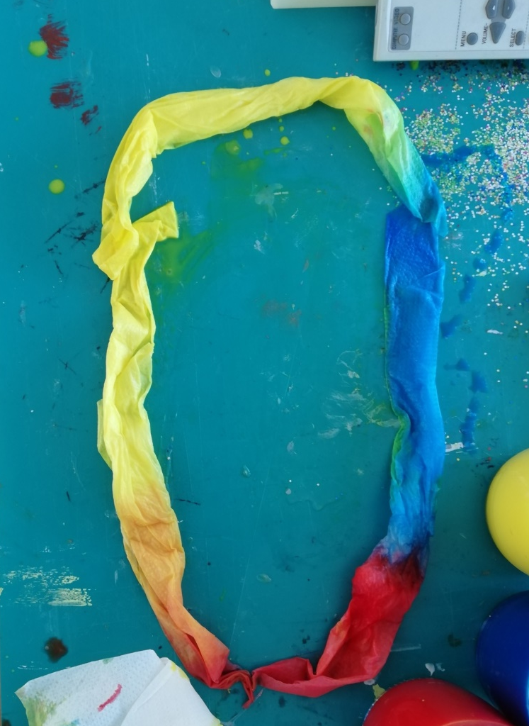
1. Pokus – miešanie farieb skúmali sme, ako sa miešajú základné farby.

Slide 6
2. Pokus – hustota pozorovali sme, čo sa stane zmiešaním medu, oleja a vody.

Slide 7
Všetko sme premiešali a emulziu sme nechali v kľude. Čo sa stalo? Látky sa oddelili. Najhustejšia látka med - klesla nadol, olej sa usadil na povrchu.

Slide 8
3.Pokus - sopka
Zmiešali sme ocot, sódu bikarbónu a farbivo.
Po pár sekundách sopka explodovala.

Slide 9
4.Pokus do vody sme pridali mydlo. Následne sme Do vody Fúkali a súťažili , kto urobí väčší bublinkový vodopád ☺

Slide 10
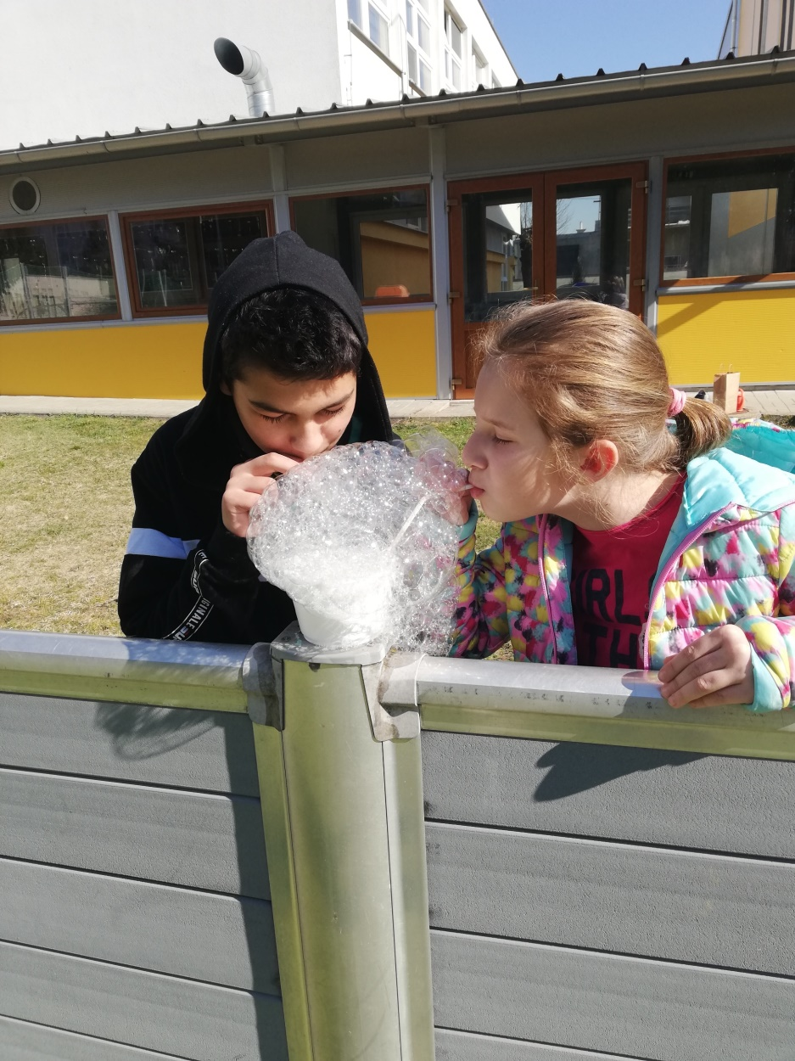
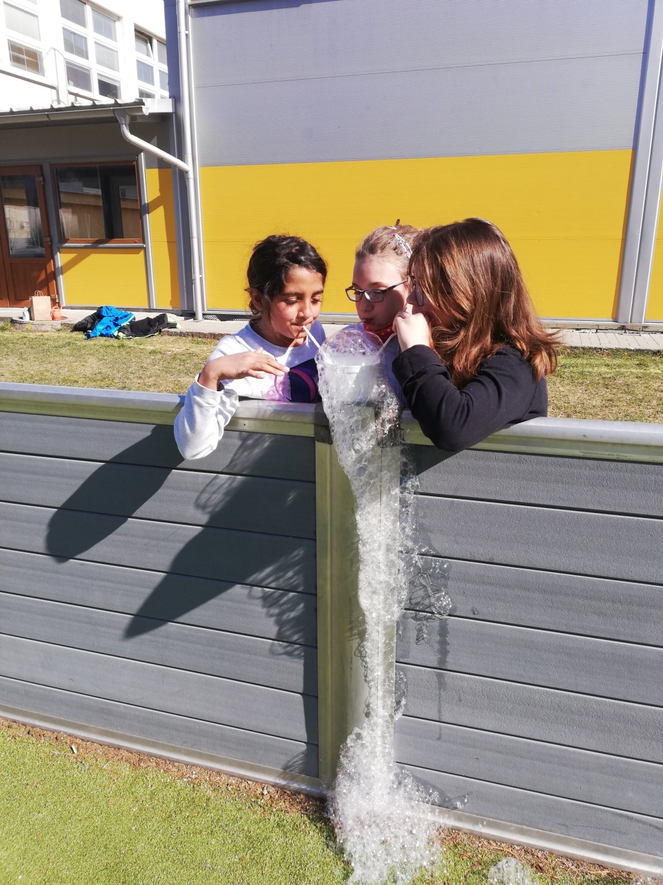

Slide 11
Náš deň pokračoval skúmaním vody v potoku štiavnica , ale aj pozorovaním a degustáciou našej dudinskej minerálnej vody.

Slide 12
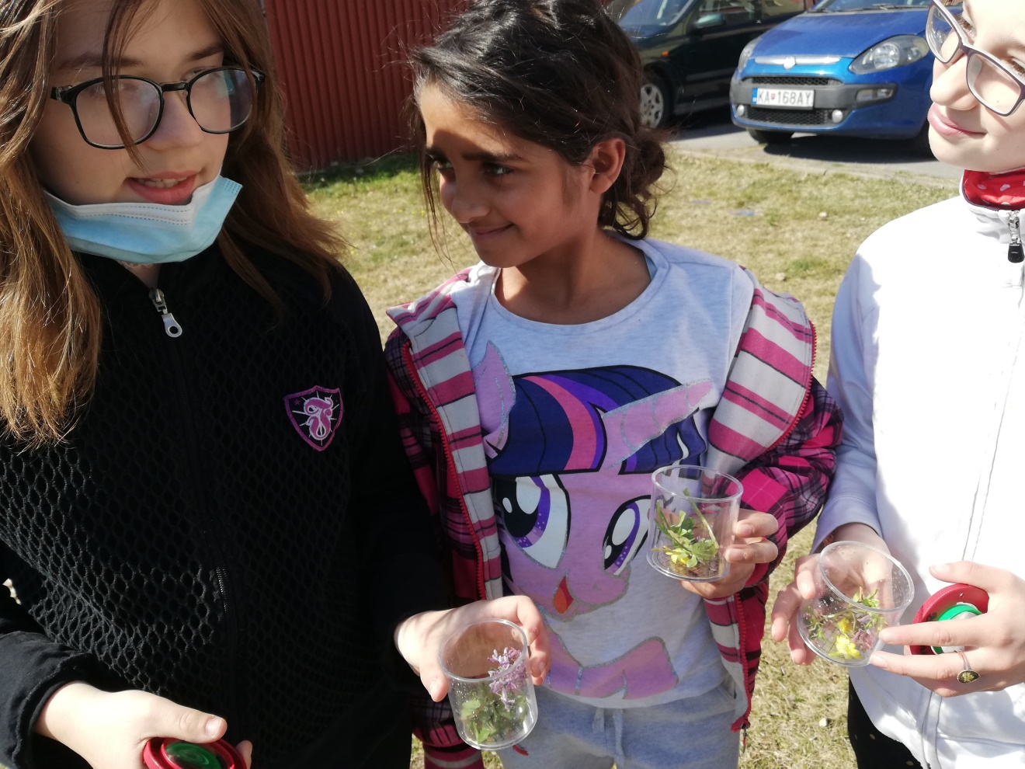
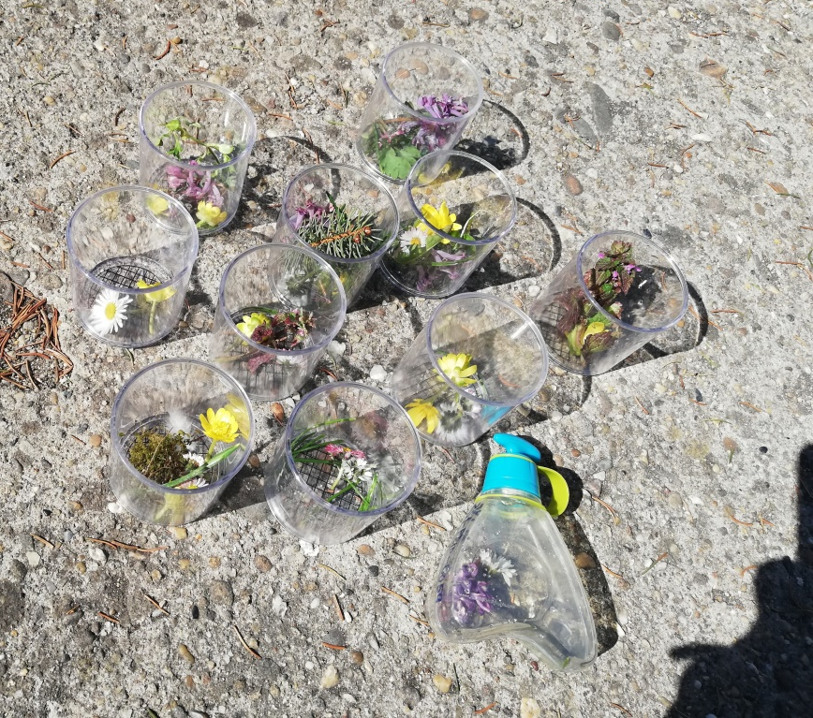
Pozorovaním sme zistili, že Voda sa nachádza nielen v každom tele živočícha, ale i v každej rastline.

Slide 13
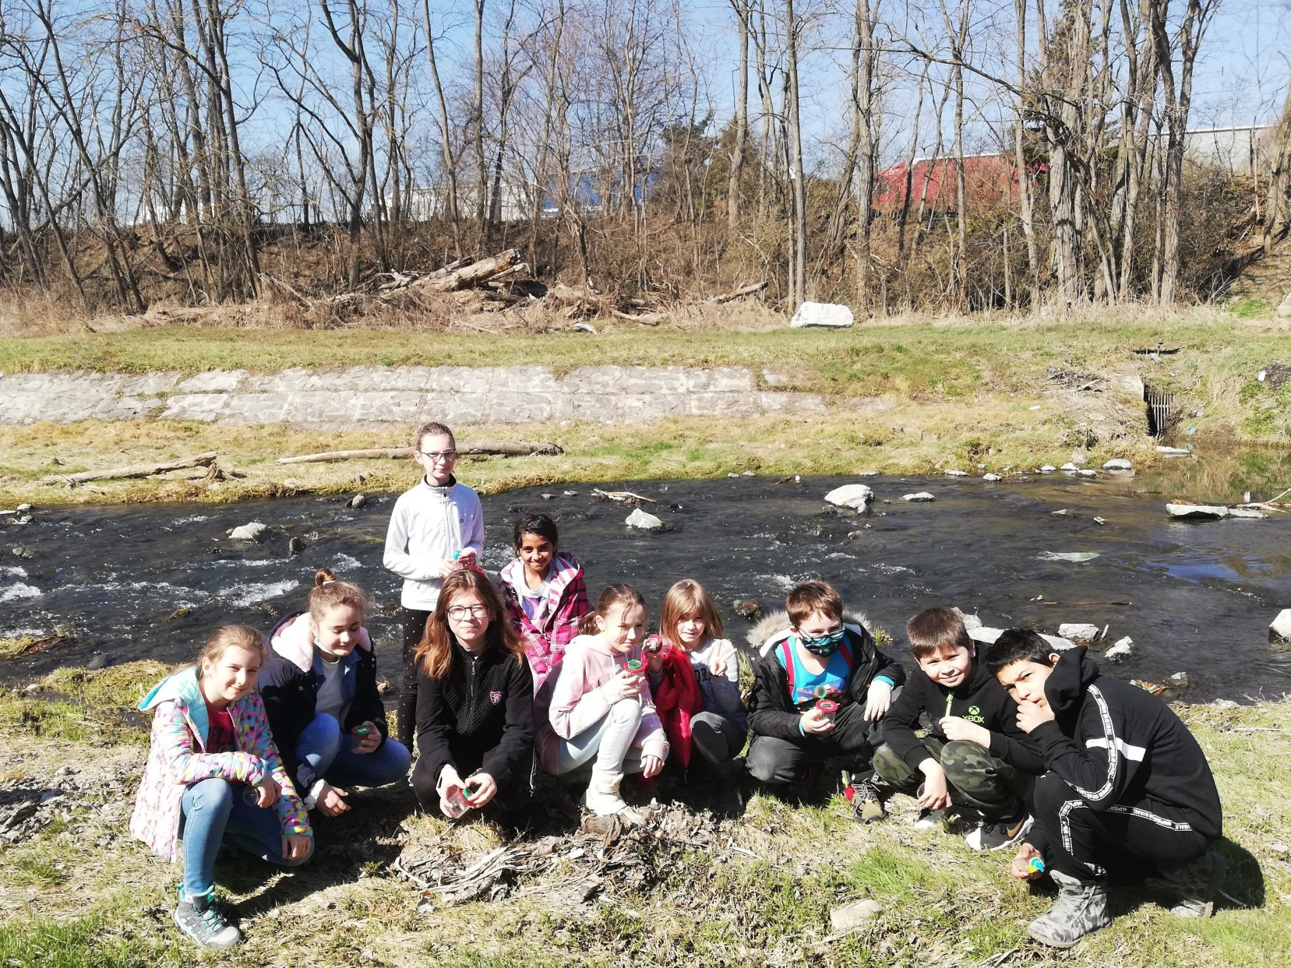
Nové vedomosti, nové zážitky, krásny deň v super spoločnosti! Dnešný deň vody sa nám vydaril ☺

